Slide 1
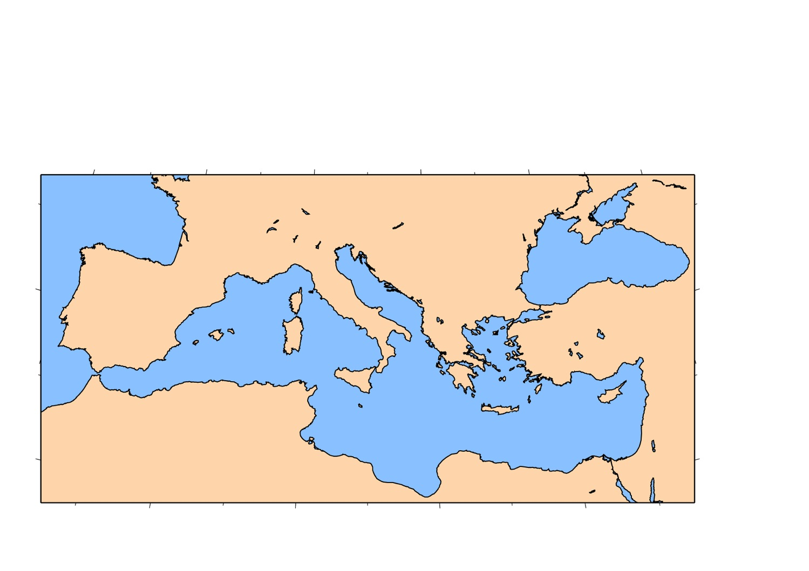
Paul Meijer, Aardwetenschappen, UU

Slide 2
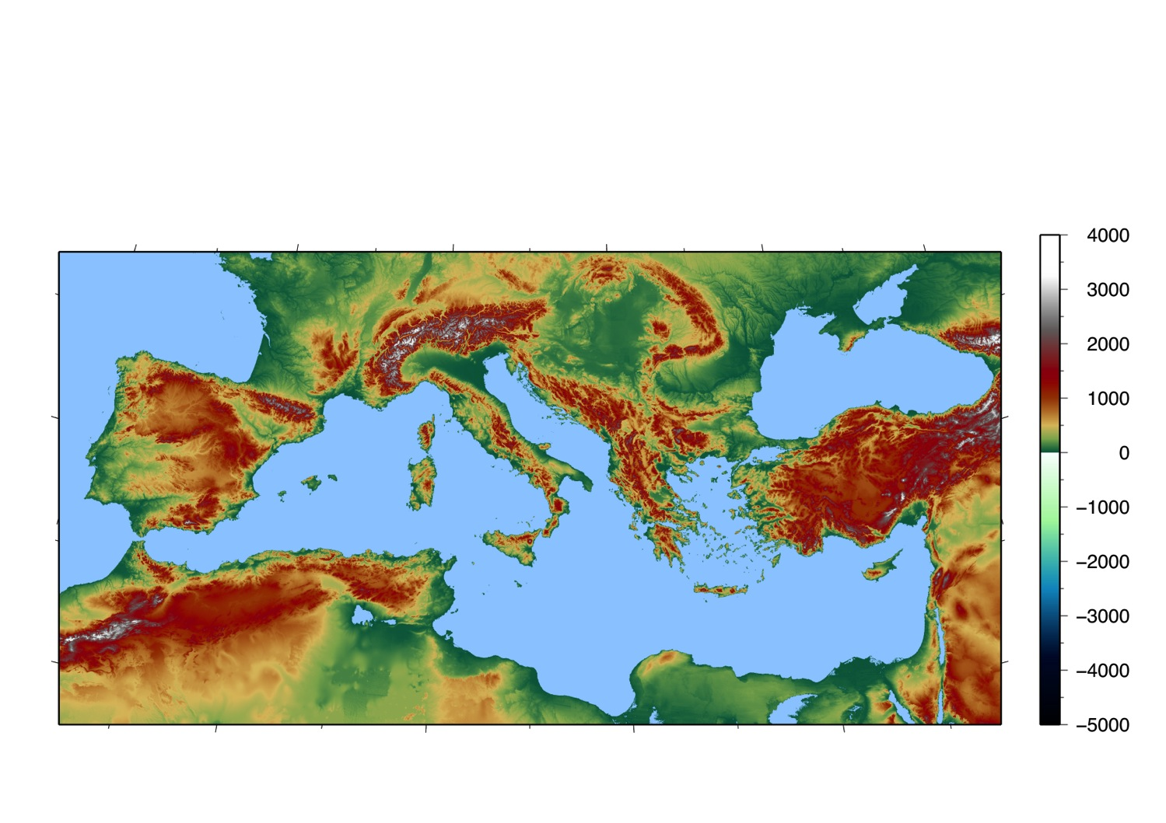
Paul Meijer, Aardwetenschappen, UU

Slide 3
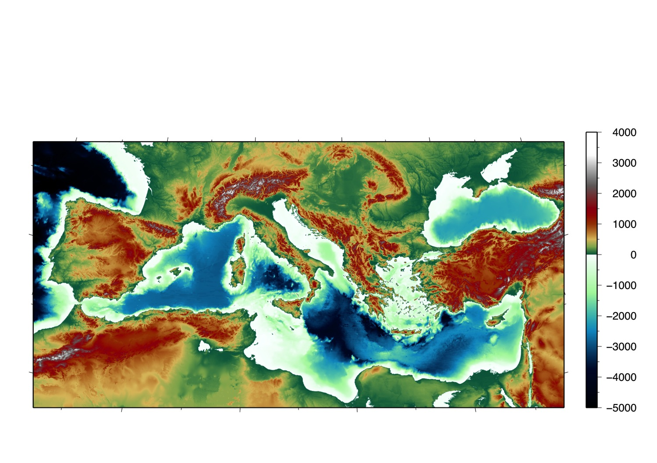
Paul Meijer, Aardwetenschappen, UU

